Slide 1
Digitální svět, Gartner Hype Cycle a informační společnost
Digitální kompetence
Michal Černý

Slide 2
První počítače a sítě
1939 John Atansoff – 15 operací/s, elektronkový a binární.
1938, 1939, 1941 Konrad Zuse Z1-Z3
1943-7 ENIAC
1965 paketová síť
1969 V USA byla vytvořena experimentální síť ARPANET, která umožní vznik mezinárodní decentralizované sítě – internetu.
1980 Bylo vydáno RFC 760, jež popisuje IPv4, a ve stejném roce zahájen experimentální provoz TCP/IP v síti ARPANET.
1987 Poprvé se objevuje pojem „internet.“
1990 Po dvou letech úvah a testů se objevuje první finální specifikace GSM, standardu, na kterém dnes pracuje většina mobilních telefonů.
1991 První užití WWW a hypertextu, za kterým stojí projekty v CERNu.
2010 Finsko se stalo první zemí, kde mají lidé podle zákona nárok na internet.
2010 Více než 2 miliardy uživatelů internetu jej postupně definují jako univerzální komunikační kanál napříč celým světem.

Slide 3
Informační společnost
1975 poprvé použit pojem informační společnost (Francie).
1983 v Japonsku plán Teletopie.
1988 v USA NTIA Telecom 2000.
1994 Evropský akční plán.

Slide 4
Technologie
Rozvoj mobilních zařízení.
Počítače postupně střídají tablety, telefony a SMART TV.
U operačního systému nejde o bezpečnost či výkon, ale o ekosystém v vzhled.
Nástup Cloud Computingu.
Rozvoj (nejen národních) informačních systémů -> Estonsko.
…

Slide 5
Ekonomika
Změny, kterých jsme svědky, je možné chápat ve čtyřech základních rovinách, které mají na ekonomiku bezprostřední dopad:
ve struktuře ekonomiky a ekonomických subjektů,
v povaze práce a její praktické náplni,
v nových pracovních místech a struktuře trhu práce vůbec,
ve zcela nových (či pozměněných) potřebách v systému formálního i neformálního vzdělávání.

Slide 6
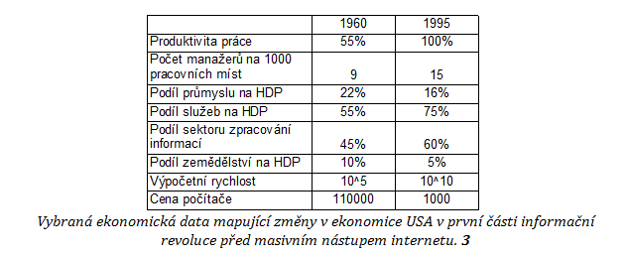
Ekonomika

Slide 7
Ekonomika
Ekonomické cykly (Joseph Alois Schumpeter), lze chápat ve dvou rovinách:
Makroekonomicky, kdy můžeme hovořit o období uhlí a páry, železnic a elektřiny s tím, že dnes bychom k nim mohli přiřadit také éru mikroprocesorů a dnes snad informační stádium vývoje ekonomiky. Je zřejmé, že dochází k jejich zkracování, což jen ukazuje, jak rychlý je vědecký a technický vývoj.
Druhou možnou rovinou je chápání cyklů na úrovni mikroekonomie, kde dochází nejen k jejich zrychlování, ale také překrývání.

Slide 8
Management
Znalostní a informační management.
Řízení inovací
Změna struktury firem a organizací na adhorkratické dynamické struktury.
Možnost nadnárodních týmů, home office, organizace na dálku.
Problémy s kulturním paradigmatem.
Mění se firemní kultura a identita.
Možnosti analýzy sociálních sítí na pracovišti.

Slide 9
Kultura
Nárůst počtu publikací a publikujících (druhá renesance).
Lidová tvořivost ala Fler.cz
Sociální sítě pro umělce, možnost globální tvorby, inspirace a interakce. Od dvora Rudolfa II. v Praze k DeivantArt.
Umění může zasáhnout více lidí.
Servery pro fotografy, pisálky, kameramany,…
Umělcem se může stát každý => postmoderní kultura.
Design a umění v průmyslu, hrách, GUI, HCI,…
Nové formy umění – esingles, digitální storytelling,…

Slide 10
Demokracie a eCitizen
Možnost snadné publikace vlastních postojů.
Globální zájmy a témata.
Organizace demonstrací prostřednictvím sociálních sítí.
Možnosti eCitizen:
Dostupnost zdravotní dokumentace.
Možnost volit online.
Rozvoj referend.
Přístup do národních IS.
Snazší podnikání.
Rychlá a levná komunikace s úřady.

Slide 11
Vzdělání
E-learning:
Khan Academy
TED
Coursera
Boj s nízkou gramotností
Globalizace vzdělání.
Rozvoj neformálního a celoživotního vzdělávání (knihovny?).
Dynamické změny.
Individualizované vzdělávání, zpracování emocí.
Rozvoj nových oborů a interdisciplinarita.

Slide 12
Digitální svět

Slide 13
Digitální svět
Post-PC věk
Řada přidružených problémů:
Ochrana soukromí
Zpracování emocí
Wearables
Sémantické technologie

Slide 14
Gartner

Slide 17
Děkuji za pozornost

